Slide 1

Д и п л о м н а р а б о т а
ТЕМА: ВЪНШНИ ЗАПОМНЯЩИ УСТРОЙСТВА В СЪРВЪРНИ КОНФИГУРАЦИИ. ИЗГРАЖДАНЕ НА СЪРВЪР ПОД WINDOWS, СОФТУЕРЕН RAID МАСИВ. СЪВРЕМЕННИ ТЕХНОЛОГИИ ЗА АРХИВИРАНЕ НА ДАННИТЕ. МЕТОДИ ЗА ЗАЩИТА НА СЪРВЪРА, АРХИВА И МРЕЖАТА.
Изготвил: Петър Герджиков
Ръководител: инж. Цветана Пунева

Slide 2
Съдържание
УВОД
Основна част
I. ПЪРВА ЧАСТ – ЗАПОМНЯЩИ УСТРОЙСТВА В СЪРВЪРНИ КОНФИГУРАЦИИ
Флопи диск/FDD; Твърд диск/HDD; Солид стейт драйв/SSD; Оптични дискови устройства
II. ВТОРА ЧАСТ – СЪРВЪРИ – СЪЩНОСТ, ХАРАКТЕРИСТИКИ И КЛАСИФИКАЦИЯ. RAID МАСИВИ
Сървър/Server; Конфигуриране на дискове; RAID масиви
III. ТРЕТА ЧАСТ – ЗАПЛАХИ И МЕТОДИ ЗА ЗАЩИТА НА СЪРВЪРА
Заплахи за сигурността на сървъра; Мерки за защита; Защитна стена/Firewall; Антивирусен софтуер/Antivirus software; Криптиране/Encryption; Бекъп/Backup; Архивиране/Data archiving
Практическа част
IV. ЧЕТВЪРТА ЧАСТ – ПРАКТИЧЕСКА ПОСТАНОВКА
Изграждане на сървър под операционна среда Windows Server 2019; Изграждане на софтуерен RAID масив под Windows Server 2019
ИЗВОДИ, ОБОБЩЕНИЕ И ЗАКЛЮЧЕНИЕ
ИЗТОЧНИЦИ
ПРИЛОЖЕНИЕ

Slide 3
Цели и задачи на дипломния проект
1. Проследяване развитието на запомнящите устройства през годините;
2. Класифициране на сървърите по различни признаци;
3. Заснемане на видеоклип, в който се показват стъпките за инсталация на Windows Server 2019;
4. Представяне на софтуерен RAID масив. Задачата може да влезе като упражнение в часовете по запомнящи и периферни устройства;
5. Онагледяване на видовете виртуални и физически заплахи, и начини по които можем да се предпазим;
6. Дипломната работа може да служи като тип ръководство по теория и практика, по учебните предмети запомнящи и периферни устройства, компютърни мрежи, софтуер и операционни среди.

Slide 4
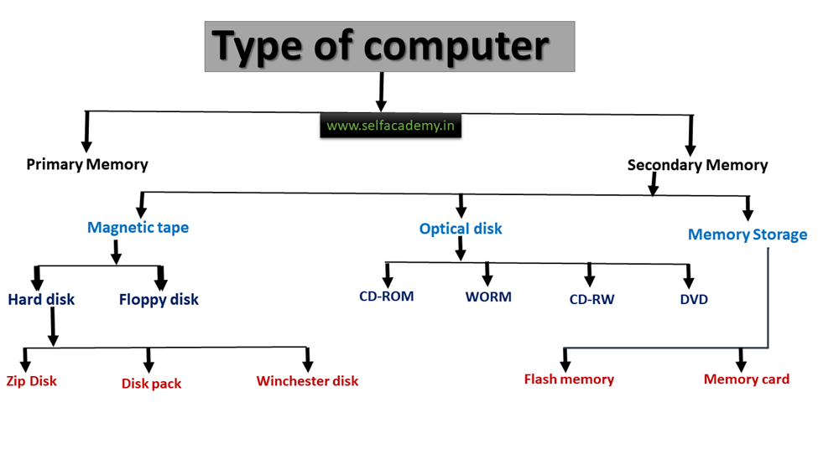
Увод
В уводната част е започнато с това какво представлява външно запомнящо устройство и как са се развивали през десетилетията.
Разгледани са изискванията към запомнящите устройства и основните им характеристики.
Направен е и обзор на видовете външни запомнящи устройства.
Видове компютърна памет

Slide 5
I. ПЪРВА ЧАСТ ЗАПОМНЯЩИ УСТРОЙСТВА В СЪРВЪРНИ КОНФИГУРАЦИИ
Продължавайки от увода, са разгледани последните три вида, използващи се и до днес външни запомнящи устройства, както и оптическите дискове:
– Флопи диск/Floppy disk drive;
– Хард диск/Hard disk drive;
– Солид стейт драйв/Solid state drive;
– Оптически дискове/Optical disks.

Slide 6
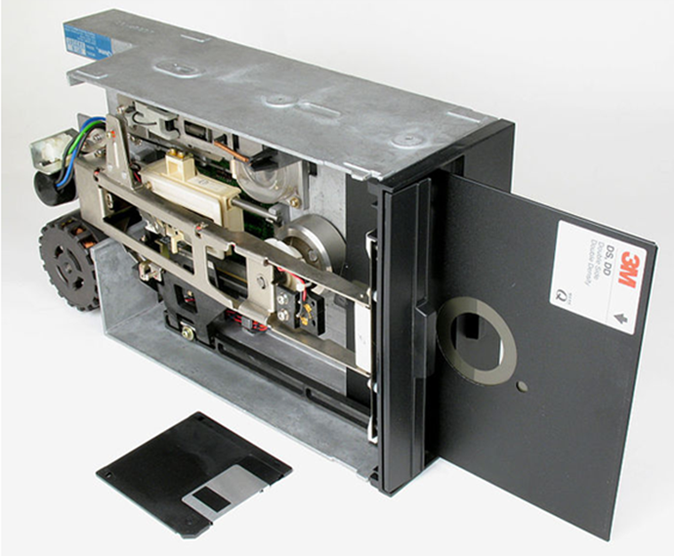
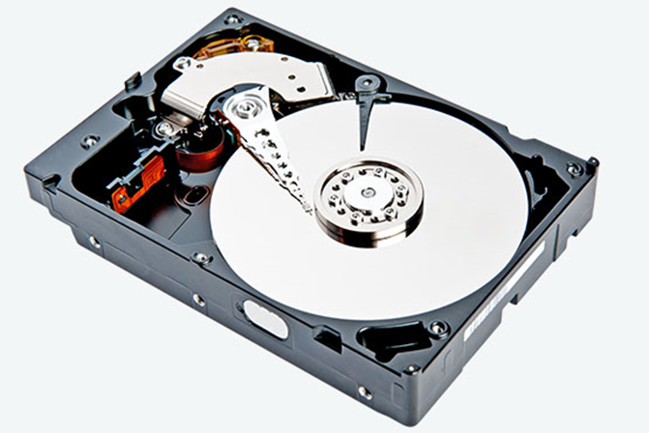
Флопи диск/Floppy disk drive – в действителност не се използва последните 10-15 години, тъй като паметта му е 1/5 600 от USB флаш паметите. Възможно е да се използва в сървърните конфигурации, при архивирането на данни.
Хард диск/Hard disk drive – основен носител на информация в съвремието. Може да е по-бавен от солид стейт драйва, но поддържа много повече презаписвания и съотношението цена/количество памет е десетки пъти по-добро.

Slide 7
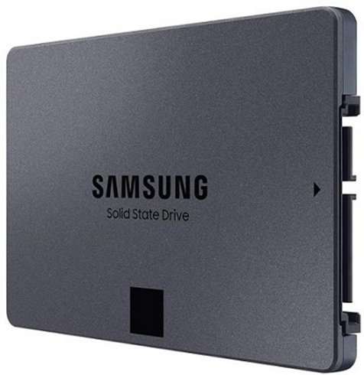

Солид стейт драйв/SSD – смята се, че е най-бързият енергоефективен начин за съхранение и споделяне на информация. Супер бърза памет. Използва се не за съхранение на данни и файлове, а за операционната среда и приложенията, които се използват най-често и изискват бързодействие.
Оптически дискови устройства/Optical discs – на практика са изместени от флаш устройствата, но все още се използват на места.

Slide 8
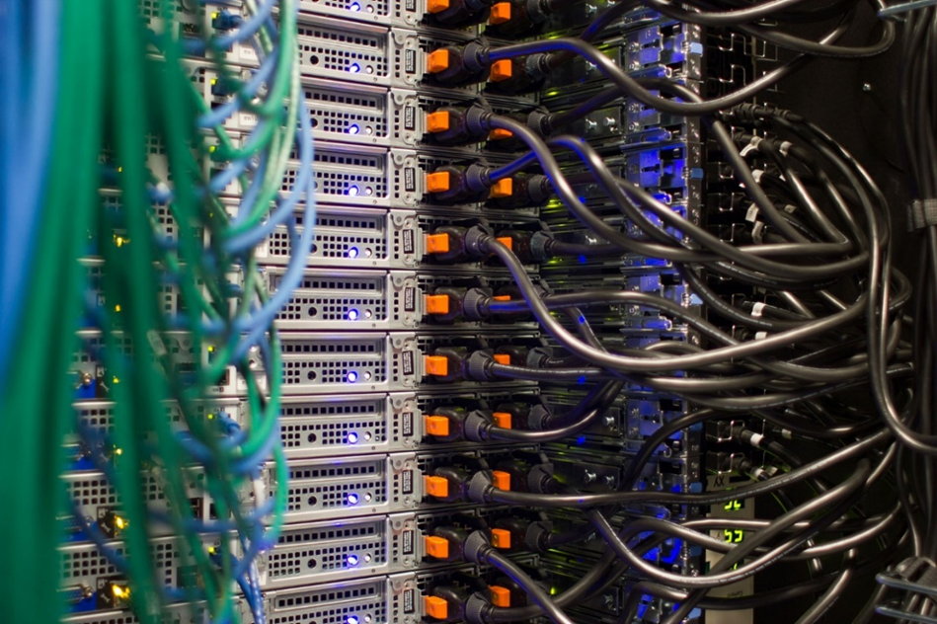
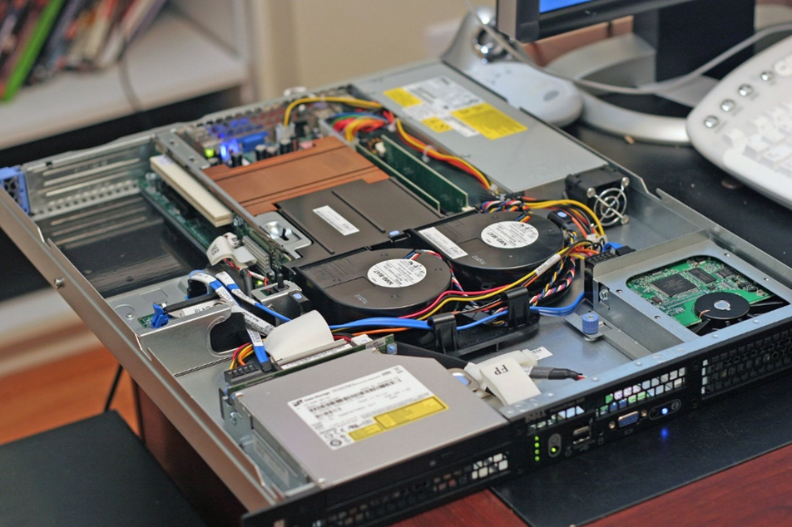
II. ВТОРА ЧАСТ СЪРВЪРИ – СЪЩНОСТ, ХАРАКТЕРИСТИКИ И КЛАСИФИКАЦИЯ
Дадена е дефиниция на сървър и са разгледани неговите компоненти. Изброени са изискванията към сървъра и видовете сървъри, според тяхното предназначение. Обяснено е какво представлява физически и виртуален сървър.
Сървър в работещо състояние
„Отворен“ сървър

Slide 9
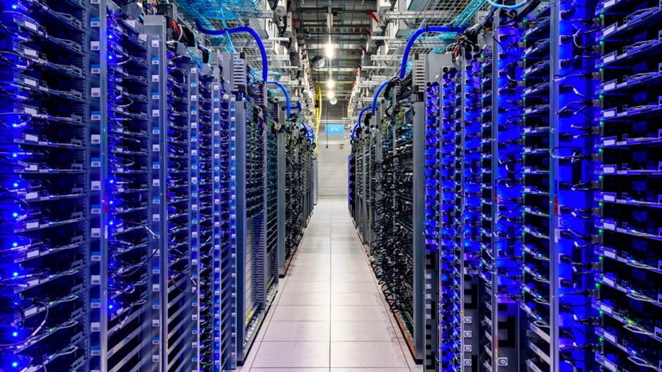
II. ВТОРА ЧАСТ СЪРВЪРИ – СЪЩНОСТ, ХАРАКТЕРИСТИКИ И КЛАСИФИКАЦИЯ
Разгледани са типовете сървъри, според големината/натоварването им. Показан е работният режим на сървърите, физическото им съхранение и начините на свързване на устройства към сървъра. Разгледани са съображенията при избор на подходящ сървър, изграждането на домашен сървър или такъв за нуждите на малка фирма.
Сървърите на Google

Slide 10
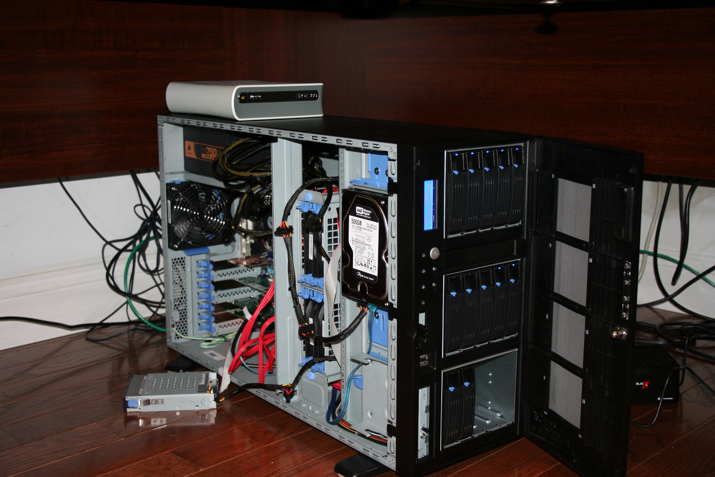
II. ВТОРА ЧАСТ СЪРВЪРИ – СЪЩНОСТ, ХАРАКТЕРИСТИКИ И КЛАСИФИКАЦИЯ
Темата за сървъри е завършена с движението на цените на машините през годините и глобалната консумация на електроенергия, дължаща се на сървъри.
Домашен сървър

Slide 11
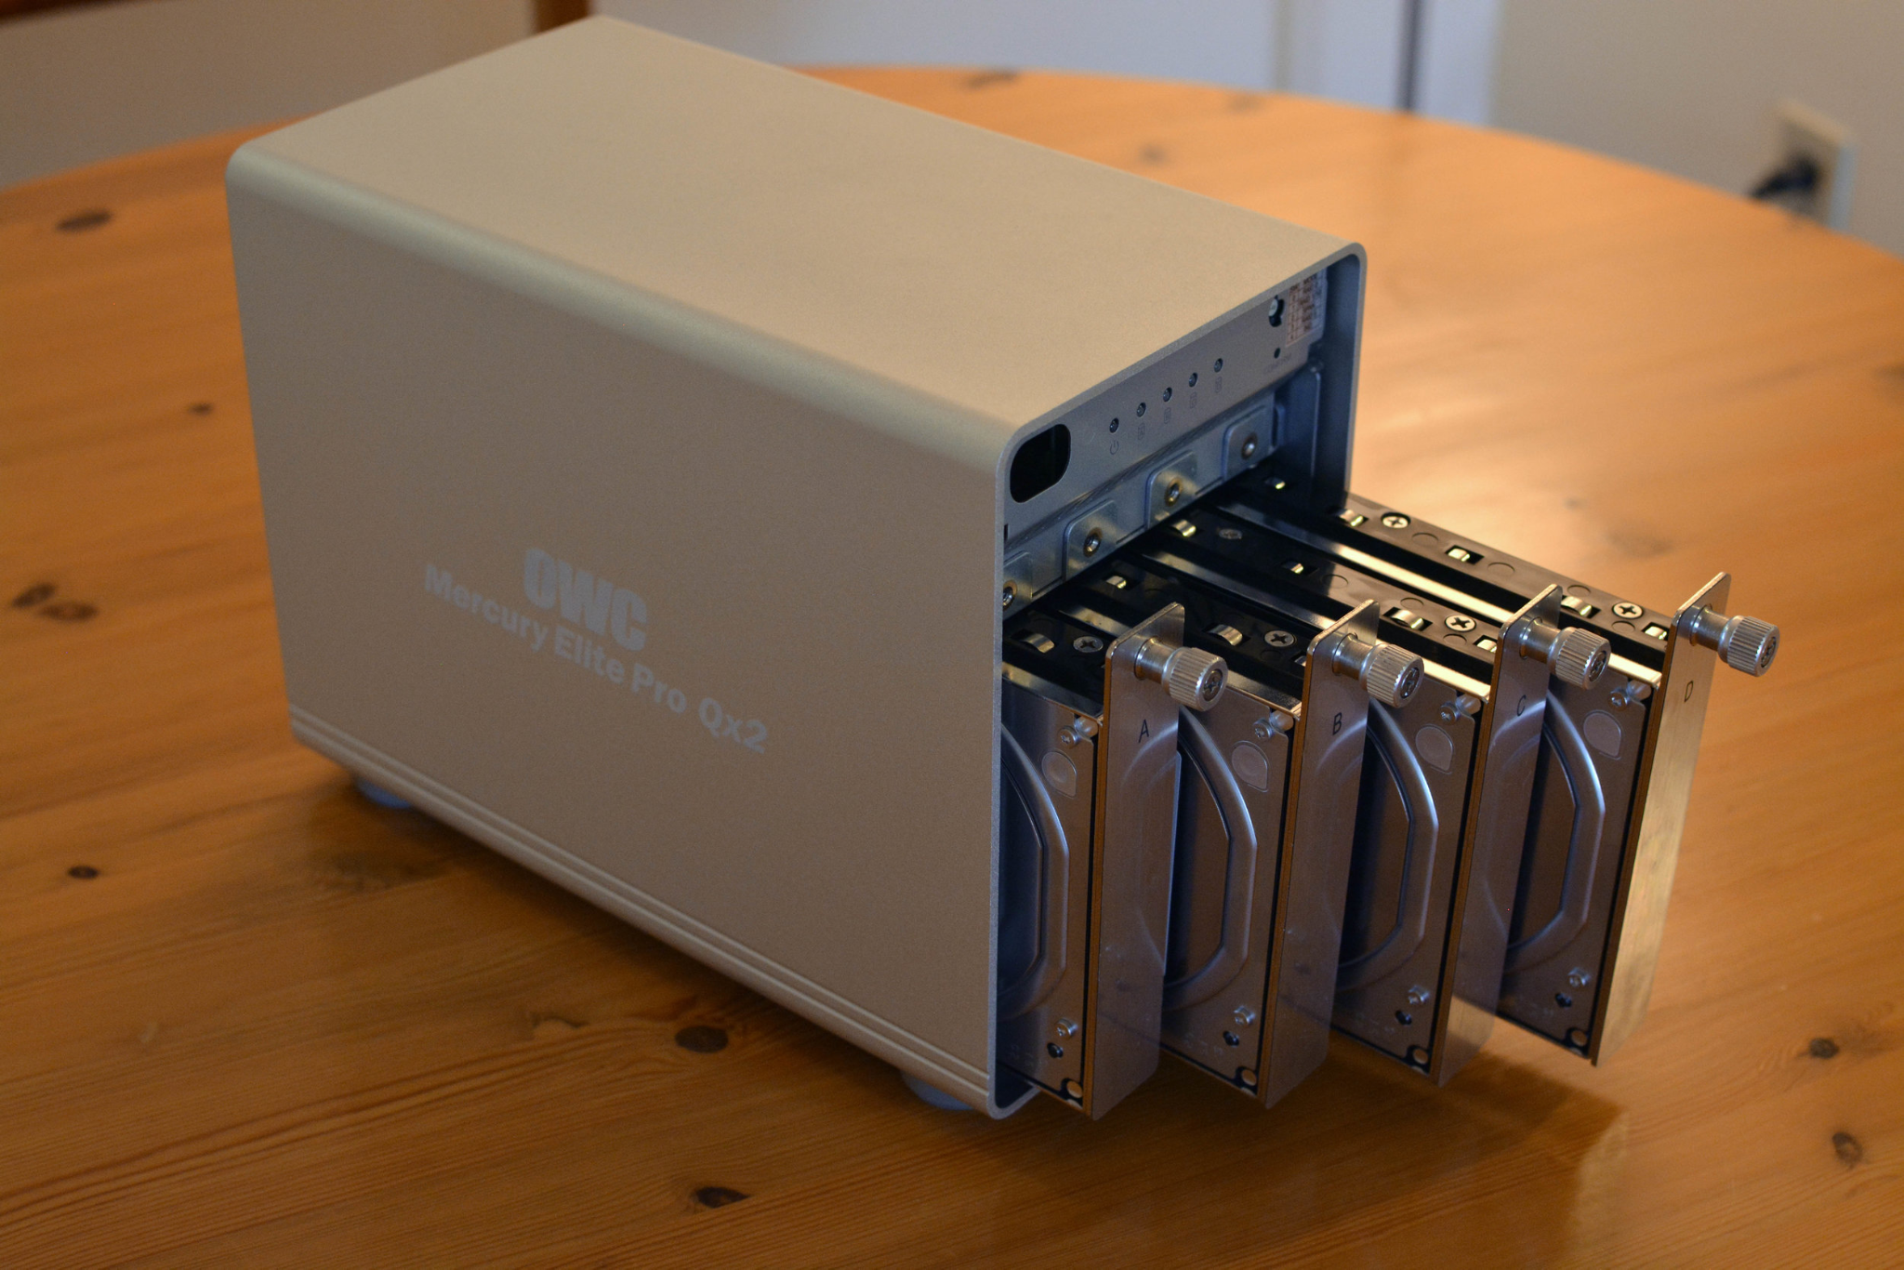
Конфигуриране на дискове. RAID масиви
Конфигуриране на дискове – JBOD, SPAN/BIG, MAID.
Същност на RAID масив. Обяснени са двата начина за разпределение на данните – data striping/разпределяне и data mirroring/дублиране. Разглеждане на софтуерен и хардуерен RAID масив и техните предимства и недостатъци.
няколко хард диска в “рак”

Slide 12
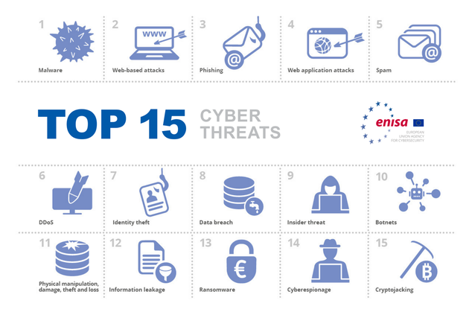
III. ТРЕТА ЧАСТ ЗАПЛАХИ И МЕТОДИ ЗА ЗАЩИТА НА СЪРВЪРА
Обяснено е какво представлява киберзаплаха и са дадени основните видове заплахи за сигурността във виртуалното пространство: зловреден софтуер; техническа неизправност; нелоялен служител; човешка грешка; външни атаки; атака с груба сила; човек с средата; отказът на услугата/DoS; фишинг; ботнет атака.
Петнадесетте най-често
срещани киберзаплахи

Slide 13
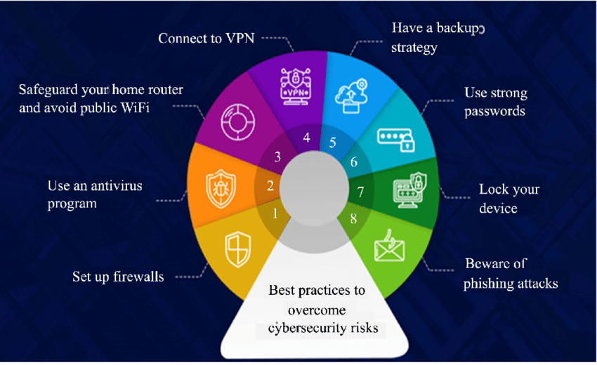
III. ТРЕТА ЧАСТ ЗАПЛАХИ И МЕТОДИ ЗА ЗАЩИТА НА СЪРВЪРА
Разгледани са методи, чрез които можем да се предпазим: актуализиране на софтуера и операционната система; използване на VPN; поставяне на пароли; SSL сертификати; удостоверяване с два фактора.
– Защитна стена;
– Антивирусен софтуер;
– Криптиране;
– Бекъп;
– Архивиране.
Най-добрите методи за предотвратяване на виртуални заплахи

Slide 14
IV. ЧЕТВЪРТА ЧАСТ ПРАКТИЧЕСКА ПОСТАНОВКА
Обяснено е защо е избрана операционната среда Windows server 2019 и какъв е типът сървър, използван в практическата задача. Посочени са характеристиките му и минималните изисквания към хардуера за инсталация на операционната система.
Стъпка по стъпка е демонстрирано как се инсталира Windows Server 2019.
Същото е направено и за изграждането на софтуерния RAID масив.

Slide 15
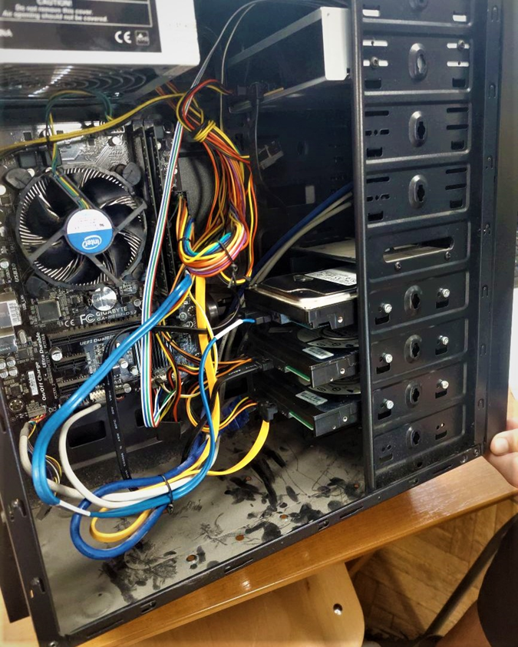
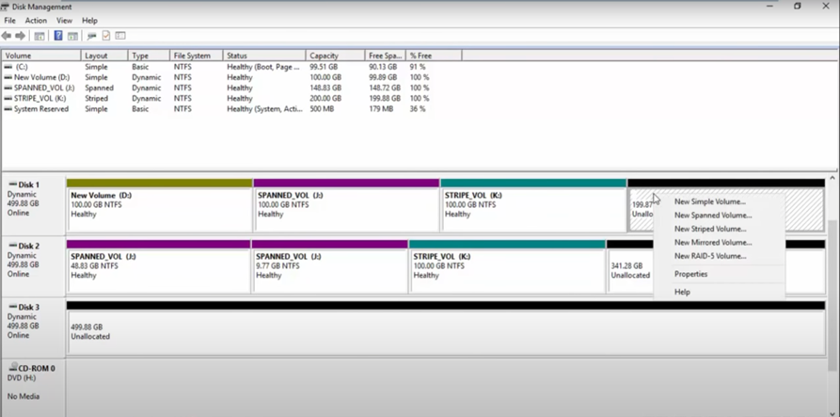
Инсталация на Windows Server 2019 – https://youtu.be/fRBV-NzYAZw
Стъпка по стъпка изграждане на софтуерен RAID масив под Windows Server 2019 – https://youtu.be/SwicvNPg4QU
Изготвен видеоклип, в който се показват стъпките за инсталиране Windows Server 2019 – https://youtu.be/okzd7Gm_R90

Slide 16
Изводи, обобщение и заключение
Изводи: След направеното разглеждане на развитието на запомнящите устройства през годините, установяваме, че двата основни носителя на информация, използвани в сървърни конфигурации са хард дискове и солид стейт дискове. Обикновено SSD-то се използва за операционната среда, а хард диска е основната памет която се използва. Това се дължи на факта, че бързодействието на SSD превишава това на хард диска, но ако се гледа колко презаписвания на информация могат да се правят – хард диска е правилният избор. Флопи диск и CD/DVD-та могат да се използват за архивиране на данни, в случай че сървъра има необходимите четци (с дискове може да се инсталира и операционна система), но реално те са вече отживелица.
След като се запознаем със същността на сървърите, стигаме до заключението, че те се делят на 2 големи групи – хардуерни и софтуерни. Хардуерният сървър е нормален, докато виртуалният се позиционира върху хардуерен – точно както при PC-тата, виртуалната машина се изгражда софтуерно върху компютъра. Също така, сървърите могат да се подразделят на такива, които имат конкретна задача и на такива, които извършват няколко функции едновременно. Според това, под какво натоварване са подложени, има 3 основни групи сървъри – бизнес клас, обслужващи малка фирма/домашни сървъри и мобилни. Важно да се спомене е, че масово сървърите работят непрестанно. Това е така, защото други потребители зависят от него и дори ако бъде спрян за малък период от време, това може да нанесе щети както финансово, така и репутационно. За правилен избор на сървър, трябва да се прецени каква ще е основната му бъдеща функция.

Slide 17
Изводи, обобщение и заключение
Обобщение: Ако е необходимо голямо количество дисково пространство или за даден сървър или за по-сериозен потребител, ще трябва да се конфигурират повече от един хард диск. Съществуват няколко метода – JBOD, SPAN/BIG, MAID, но най-използваният е RAID. RAID не бива да се използва като резервно копие на данните, тъй като технологията осигурява защита при повреда на някой от дисковете, но не предпазва от злонамерена дейност в уеб пространството, хакери и други. Предназначението му е да подобри производителността и да намали риска от загуба на данни.
Заплахите за сигурността и методите за защита са много обсъждана тема в съвремието, което се дължи на все по-голямото количество потребители, присъединяващи се към глобалната мрежа всеки ден. Тъй като новите потребители не са запознати с дебнещите ги заплахи, те са уязвими. Също така, хората с висока позиция в обществото, също са рискови както от материална гледна точка, така и при атака могат да загубят чувствителни/компрометиращи данни.
Главните заплахи за сигурността са зловреден софтуер, техническа неизправност, нелоялен служител, човешка грешка и външни атаки, като се има предвид, че съществуват още много видове и подвидове. Най-важните методи за превенция са честата актуализация на софтуера и операционната система, ограничаване на достъпа до чувствителни данни, използване на VPN, защитаване на данните чрез използване на криптиране и пароли и др. Подробно разгледани методи за защита бяха защитната стена, антивирусният софтуер, криптирането, бекъпа и архивирането.

Slide 18
Изводи, обобщение и заключение
Заключение: Така разработеният дипломен проект, може да влезне като учебно-методично ръководство в професионалните предмети изучавани в специалностите Компютърна техника и технологии и Компютърни мрежи. Разработеният проект може да се ползва по предметите Запомнящи и периферни устройства, Компютърни мрежи, както и по Софтуер и Операционни среди. Приложим е, както за теоретична подготовка, така и за практическа. Изграждането на софтуерен RAID е много подходящо упражнение за двете специалности по КТТ.

Slide 19
Източници и приложение
Теоретична част:
https://www.lifewire.com/what-is-a-floppy-drive-2618151 ; https://computer.howstuffworks.com/floppy-disk-drive.htm ; https://ssd.eff.org/bg/tech/encryption https://ssd.eff.org/bg/tech/disk-encryption ; https://en.wikipedia.org/wiki/Norton_AntiVirus ; https://www.computerhope.com/jargon/s/server.htm ; https://www.lifewire.com/servers-in-computer-networking-817380 ; https://www.cloudsavvyit.com/3590/which-type-of-raid-should-you-use-for-your-servers/ ; https://en.wikipedia.org/wiki/Server_(computing) ; https://youtu.be/UjCDWCeHCzY ; http://tuj.asenevtsi.com/CN/N084.htm ; https://liptrade.eu/%D0%BA%D0%B0%D0%BA%D0%B2%D0%BE-%D0%B5-%D0%B0%D0%BD%D1%82%D0%B8%D0%B2%D0%B8%D1%80%D1%83%D1%81-%D0%B8%D0%BC%D0%B0%D0%BC%D0%B5-%D0%BB%D0%B8-%D0%BD%D1%83%D0%B6%D0%B4%D0%B0-%D0%BE%D1%82-%D1%82%D0%B0%D0%B7/ ; https://www.investopedia.com/terms/e/encryption.asp ; https://www.cloudflare.com/learning/ssl/what-is-encryption/ ; https://www.techtarget.com/searchsecurity/definition/encryption ; https://www.kaspersky.com/resource-center/definitions/encryption. ; https://www.cisco.com/c/en/us/products/security/encryption-explained.html ; https://onlinedegrees.und.edu/blog/types-of-cyber-security-threats/ ; https://www.techtarget.com/searchdatabackup/feature/Full-incremental-or-differential-How-to-choose-the-correct-backup-type ; https://parablu.com/demystifying-data-backups-types-of-backups/ ; https://www.welivesecurity.com/2019/05/10/types-backup-mistakes-avoid/ ; https://www.acronis.com/en-us/articles/data-backup/ ; https://cloudian.com/guides/data-backup/data-backup-in-depth/ ; https://www.sciencedirect.com/topics/engineering/floppy-disk ; https://www.serverwatch.com/guides/what-is-a-server/ ; https://bg.wikipedia.org/wiki/%D0%90%D0%BD%D1%82%D0%B8%D0%B2%D0%B8%D1%80%D1%83%D1%81%D0%B5%D0%BD_%D1%81%D0%BE%D1%84%D1%82%D1%83%D0%B5%D1%80 ; https://www.ironmountain.com/blogs/2020/5-major-differences-between-backup-vs-archive ; https://www.sciencedirect.com/topics/computer-science/asymmetric-cryptography ; https://www.webmasterview.com/2011/03/server-security-threats/ ; https://usa.kaspersky.com/resource-center/definitions/firewall
Практическа част:
https://bg.if-koubou.com/articles/how-to/how-to-create-a-software-raid-array-in-windows-7.html ; https://computingforgeeks.com/install-windows-server-2019/
https://youtu.be/RkZjx-1cVCM ; https://youtu.be/SwicvNPg4QU

Slide 20
Най-важни постигнати цели
– Направена е справка със съвременни източници за това какви носители на данни се използват в различните сървърни конфигурации;
– Обобщена е информацията за най-важните заплахи за сървърните конфигурации и методите с които можем да се предпазим от тях;
– Физически е реализирано и описано изграждането на RAID масив под сървърна операционна система Windows 2019.
– Изготвен е клип, в който е демонстрирано успешно инсталиране на Windows Server 2019.

